Slide 1
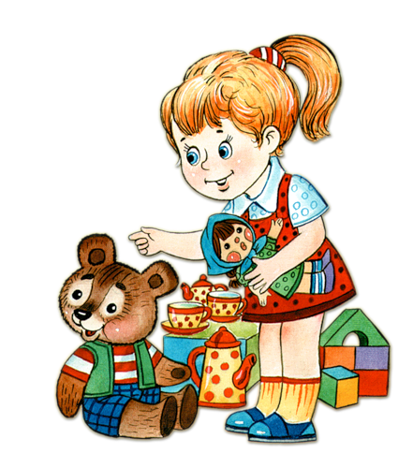
Развитие речи детей младшего дошкольного возраста посредством дидактической игры
Журавлёва Юлия
Александровна,
воспитатель МБДОУ «ДСКВ №26 «Кристаллик»

Slide 2
«Игра- это искра, зажигающая огонёк
пытливости и любознательности».
В.А. Сухомлинский.
Игра только внешне кажется развлечением, в действительности она требует серьезной предварительной подготовки со стороны воспитателя. В процессе игры от детей требуется выдержка, большое умственное напряжение, проявление самостоятельности. Но игра всегда приносит удовлетворение и радость и не нужно боятся, что она нанесет ущерб научности. Сделав материал доступным, интересным, игра создает богатые возможности для выявления у детей общих знаний, понятий, установлений меж предметных связей. Кроме того она способствует сплочению детского коллектива, формированию взаимного уважения и понимания, влияет на отношения воспитателя и ребёнка, делая их более доброжелательными.

Slide 3
Классификация игр детей дошкольного возраста
Одним из видов игровой деятельности является дидактическая игра, позволяющая шире приобщить детей к текущей жизни в доступных им формах интеллектуальной и активной практической деятельности, нравственных и эстетических переживаний. Дидактическая игра приобретает всё большее значение. Игра в целом, и познавательная дидактическая игра в особенности, обеспечивает благоприятные условия для решения педагогических задач с учётом возможностей детей дошкольного возраста. В работе с детьми раннего возраста дидактическая игра является наиболее подходящей формой обогащения чувственного опыта малышей.
Дидактическая игра-игра познавательная, направленная на расширение, углубление, систематизацию представлений детей об окружающем, воспитание познавательных интересов, развитие познавательных способностей. Она представляет собой многоплановое, сложное педагогическое явление. Она является и игровым методом обучения детей дошкольного возраста, и формой обучения, и самостоятельной игровой деятельностью, и средством всестороннего воспитания личности ребёнка. Основу дидактической игры составляет органическая взаимосвязь деятельности и интересного усвоения знаний.

Slide 4
Функции дидактической игры – это:
Игровой метод обучения дидактическая игра используется при решении задач образовательных областей «Познание», «Труд», «Безопасность», «Коммуникация», «Чтение художественной литературы», «Музыка» в развитии сенсорной культуры воспитанников.
Как форма обучения детей содержит два начала: непосредственно образовательная деятельность (познавательное) и игровое (занимательное). Воспитатель одновременно является и учителем, и участником игры. Он учит и играет, а дети играя, учатся.
Самостоятельная игровая деятельность основана на осознанности процесса. Самостоятельная игровая деятельность осуществляется лишь в том случае, если дети проявляют интерес к игре, её правилам и действиям, если эти правила ими усвоены. Задача воспитателя заключается в том, чтобы ребята самостоятельно играли, чтобы у них такие игры были всегда в запасе («Краски»), чтобы они сами могли организовывать их, быть не только участниками и болельщиками, но и справедливыми судьями.

Slide 5
Игры, развивающие внимание и слуховое восприятие
С самого рождения ребенка окружает множество звуков: шум ветра и дождя, шелест листьев, лай собак, сигналы машин, музыка, речь людей и т.д.
Но все эти слуховые впечатления воспринимаются малышом неосознанно, сливаясь с другими, боле важными для него сигналами. Ребенок пока еще не умеет управлять своим слухом, порой просто не замечает звуков, не может сравнивать и оценивать их по громкости, силе, тембру.
Умение сосредоточиться на звуке – очень важная особенность человека. Без нее нельзя научиться слышать и понимать речь, основное средство общения.
Для того, чтобы ребенок научился чисто и ясно произносить звуки, отчетливо выговаривать слова, правильно пользоваться голосом (говорить выразительно, там, где необходимо, менять громкость и скорость речи), он должен научиться напрягать слух, улавливать и различать звуки. Эта способность не возникает сама собой, даже если у ребенка острый слух от природы. Ее нужно развивать с первых лет жизни. Лучше всего делать это в игре.
Цель игр, приведенных ниже, - открыть для малыша особый мир звуков, сделать их привлекательными и значимыми, говорящими о чем-то важном. Вслушиваясь в слова, играя с ними, ребенок формирует свой слух,

Slide 6
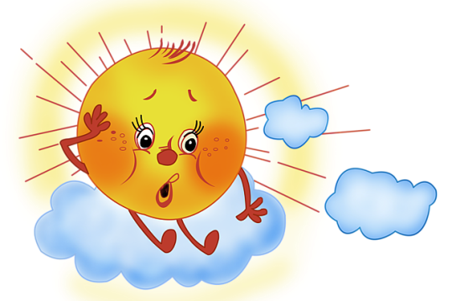
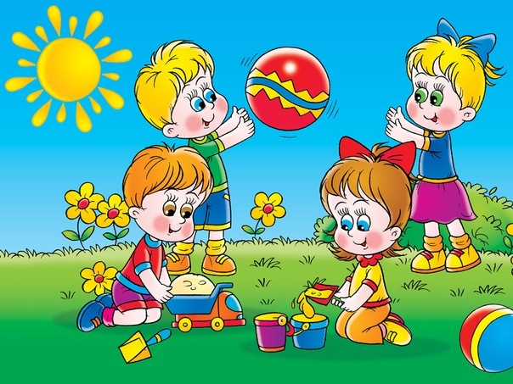
СОЛНЦЕ ИЛИ ДОЖДИК?
Где позвонили
Цель: Развивать направленность слухового внимания, умение определять направление звука, ориентироваться в пространстве.
Оборудование: Колокольчик.
Ход: Ребенок закрывает глаза, а воспитатель тихо встает в стороне от него (слева, справа, сзади) и звенит в колокольчик. Ребенок, не открывая глаза, должен указать направление, откуда доноситься звук. Если малыш ошибается, то отгадывает еще раз. Игру повторяют 4 – 5 раз. Необходимо следить, чтобы ребенок не открывал глаза. Указывая направление звука, он должен повернуться лицом к тому месту, откуда слышен звук. Звонить надо не очень громко.
Цель: Развивать умение переключать слуховое внимание, выполнять действия согласно различному звучанию бубна.
Оборудование: Бубен, картинки с изображением прогулки детей при ярком солнце и убегающих от дождя.
Ход: Воспитатель говорит: «Сейчас мы пойдем на прогулку. Дождя нет, светит солнышко. Ты гуляй, а я буду звенеть бубном. Если начнется дождь, я буду в бубен стучать, а ты, услышав стук, беги в дом. Слушай внимательно, когда бубен звенит, а когда я буду стучать в него». Можно повторять игру, меняя звучание бубна 3 – 4 раза.

Slide 7
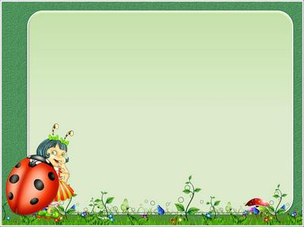
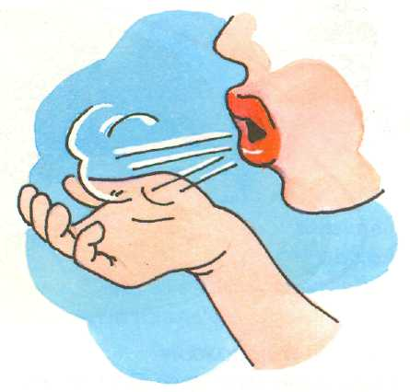
Игры, развивающие речевое дыхание
Хорошо поставленное речевое дыхание обеспечивает правильное произношение звуков, слов и фраз.
Для того чтобы научиться выговаривать многие звуки, ребенок должен делать достаточно сильный вдох через рот.
Ниже приведены упражнения, в которых ребенку в игровой форме предлагается подуть на различные предметы. Такие игры помогут ребенку достичь плавного вдоха и быстрее освоить «трудные» звуки, развить речевое дыхание. Эти упражнения полезны при нарушении плавности и темпа речи.

Slide 8
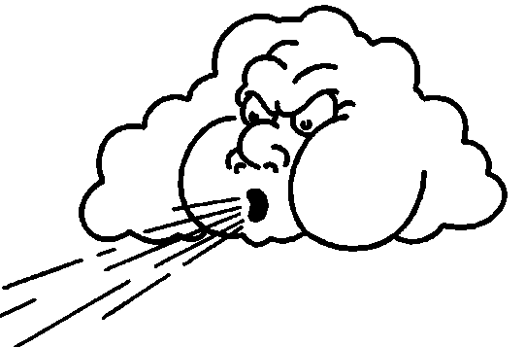
«ВЕТРЫ» Наступила осень, подули спокойные ветры (нежное дутьё с округлёнными губами). Стало холоднее, подули ветры сильнее (выдох сильнее). Бури начались, сильно ветры подули (резкий выдох).
«ЛИСТИКИ ОСЕННИЕ»
Мы - листики осенние На веточках сидели (приседают), Дунул ветер (дуют) — полетели. Мы летели, мы летели (поднявшись на носочки и плавно помахивая руками, пробегают по кругу) И на землю тихо сели (приседают). Ветер снова набежал (дуют сильнее) И листочки все поднял (вновь пробегают по кругу), Повертел их, покружил (кружатся на месте с поднятыми вверх руками) И на землю опустил (приседают).

Slide 9
Игры, формирующие правильное звукопроизношение
Общение ребенка со взрослыми и сверстниками наиболее успешно осуществляется тогда, когда говорящий внятно и чисто произносит слова. Нечеткое или неправильное произношение слов может быть причиной их непонимания.
Неправильное произношение отдельных групп звуков в младшем дошкольном возрасте вполне закономерно и оправдано физиологическими особенностями формирования детской речи. Но для того, чтобы создать благоприятные условия для правильного произношения всех звуков, чистого и внятного произношения слов, нужно проводить специальные игры и занятия.
Закрепление правильного произношения звуков осуществляется путем многократного произношения слов, насыщенных этими звуками.
Для закрепления правильного звукопроизношения хорошо использовать специальные песенки, стихи, потешки, в которых звучат подражание голосам животных, птиц, звукам известных ребенку предметов (молотка, часов и т.д.).
Умение правильно произносить звуки – важнейшее условие хорошей дикции. Используя различные игры и упражнения, воспитатель учит ребенка четко произносить слова. Он просит произнести слова так, чтобы были слышны все звуки. Но сначала слова произносит взрослый в слегка замедленном темпе, дети повторяют, затем скорость произношения увеличивается; весьма эффективно и произношение слов шепотом – для этого требуется более артикуляция звуков.

Slide 10
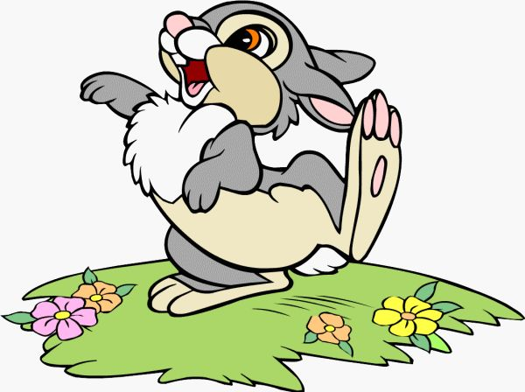
ВО ДВОРЕ
ЗАЙКА
ЦЕЛЬ: Формирование правильной артикуляции, развитие умения понимать инструкции, обучение прыжкам на двух ногах.
ХОД ИГРЫ: Дети становятся в круг, взрослый — в центре. Он говорит и показывает движения:
Зайка серенький сидит И ушами шевелит.
Вот так, вот так
Он ушами шевелит!
Взрослый подносит пальцы к голове, шевелит ими, поворачиваясь вправо и влево. Дети подражают его движениям и повторяют за ним слова.
Зайке холодно сидеть,
Надо лапочки погреть,
Вот так, вот так Надо лапочки погреть!
Взрослый и дети хлопают в ладоши и повторяют две последние строчки.
Зайке холодно стоять,
Надо зайке поскакать,
Вот так, вот так Надо зайке поскакать!
Все прыгают на одном месте, повторяя: «надо зайке поскакать!
Зайку волк испугал!
Зайка тут же убежал!
Взрослый рычит. Дети разбегаются врассыпную.
Цель: Развивать речевой слух и способность к звукоподражанию.
Оборудование: Игрушечные петух, курица, кошка, собака, корова.
Ход: Воспитатель выразительно читает стихотворение и показывает соответствующие игрушки.
Ку-ка-ре-ку!
Кур стерегу.
Кудах-тах-тах!
Снеслась в кустах.
Мур-мур-мур,
Пугаю кур!
Ам-ам! Кто – там?
Кря-кря-кря!
Завтра дождь с утра!
Му-му-му!
Молока кому?
(А. Барто)
Прочитав стихотворение, воспитатель задает ребенку вопросы: «Как корова мычит?», «Как собачка лает?», «Как уточка крякает?» и т.д.

Slide 11
Игра «Чей пароход лучше гудит?»
Цель. Добиваться умения направлять воздушную струю посередине языка. Развитие длительного целенаправленного ротового выдоха.
Подготовительная работа. Педагог заготавливает стеклянные пузырьки (по количеству детей) высотой примерно 7 см, диаметром горлышка 1-1,5 см, делает на них наклейки с именами детей.
Краткое описание:
Каждому ребенку дают чистый пузырек. Педагог говорит: «Дети, послушайте, как гудит мой пузырек, если я в него подую. (Гудит.) Загудел как пароход. А как у Миши загудит пароход?» Педагог по очереди обращается к каждому ребенку, а затем предлагает погудеть всем вместе.
Методические указания. Чтобы погудеть в пуз рек, надо слегка высунуть кончик языка так, чтобы он касался края горлышка. Пузырек касается подбородка. Струя воздуха должна быть длительной и идти посередине языка. Если гудок не получается, значит, ребенок не соблюдает одно из данных требований. Каждый ребенок может дуть лишь несколько секунд, чтобы не закружилась голова.

Slide 12
Картотека речевых игр для
младшего дошкольного возраста
Тема: Животные
«У кого – кто»
У кошки – котенок, котята
У собаки – щенок, щенята
У свиньи – поросенок, поросята
У коровы – теленок, телята
У лошади - жеребенок, жеребята
У овцы – ягненок, ягнята
У тигра – тигренок, тигрята
У лисы – лисенок, лисята
У козы – козленок, козлята
У медведя – медвежонок, медвежата
У волка – волчонок, волчата
У зайца – зайчонок, зайчата
У ежа – ежонок, ежата
У льва - львенок, львята
У лягушки – лягушонок, лягушата
«Чей хвост»
Корова - коровий
Заяц – заячий
Овца-овечий
Лошадь – лошадиный
Кошка –кошачий
Коза – козий
Поросенок – поросячий
Еж – ежиный
Белка –беличий
Волк – волчий
Лиса – лисий
Ворона – вороний
Собака –собачий

